Slide 1
Architecture of the World Wide Web

Slide 2
2.1 The History of Web
Komplett neues Konstrukt
Anfänglich wenig Verbindungen
kritische Betrachtung von Akademikern
Web weist Ähnlichkeiten zu Vannevar Bush‘s Idee von 1945:
„der menschliche Geist … arbeitet mit Hilfe von Verknüpfung. Gerade mal einen Inhalt in seiner Reichweite, schnappt er sich sogleich den nächsten, der von der Assoziation der Gedanken vorgeschlagen wird“
Wurzeln in Man-Machine Symbiosis Projekt von Licklider (1960)

Slide 3
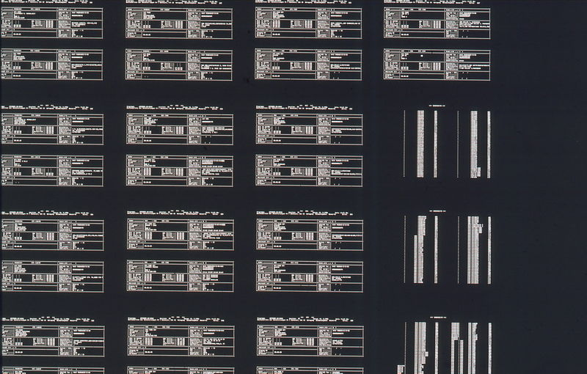
2.1.1 The Man-Machine Symbiosis Project (1)
Web konzipiert für militärisch-industrielle Komplexe USA
primäres Problem Informationen zu erzeugen und abzurufen
→ Vannevar Bush nutzt die Idee Microfiche (Mikroplanfilm)
Ziel: Entwicklung von „Memex“ (Memory Extender) um Informationen abzurufen, abzuspeichern und zu verlinken
Memex als große Enzyklopädie
→ Inspiration für Links in Hypertext
Abb1. Microfiche

Slide 4
2.1.1 The Man-Machine Symbiosis Project (2)
Projekt von Licklider 1960
Idee: Rückkopplung zwischen Mensch und Computern
  menschliche Gehirne bilden Symbiose mit Rechnern
  → neue Art der Informationsverarbeitung
Durchführung: Entwicklung von kleinen Rückkopplungsschleifen mit geringen zeitlichen Latenzen

Slide 5
2.1.1 The Man-Machine Symbiosis Project (3)
2.1.1 The Man-Machine Symbiosis Project
Problem der Zeitbarriere
  Hohe Latenz zwischen Input und Output
  Lösung: Time – Sharing → Mehrbenutzersystem um Wartezeit zu verringern
2 Forschungsströme
  Künstliche Intelligenz
  Human Augmentation
  (Human Augmentation Project von Engelbart)

Slide 6
2.1.1 The Man-Machine Symbiosis Project (4)
2.1.1 The Man-Machine Symbiosis Project
Douglas Engelbart konzipierte den Vorschlag für ein Human Augmentation Framework
  → gleiches Ziel wie Man-Machine Symbiosis
Fokussierung: Verbesserung der menschlichen Fähigkeit
Erfindung der Maus und weiterer Schnittstellen um zeitliche Latenz zu verringern

Slide 7
2.1.2 The Internet (1)
Ziel: Vernetzung von Rechnern (verschiedener Standorte)
Hardware:
  von Beranek, Bolt und Newman entwickelte Interface Message Processor
  → Entwicklung des ARPANet
Software:
  Gruppe von Studenten bildeten Internet Engineering Task Force (IETF)
  → entwickelten Software zur Nutzung des Internets

Slide 8
2.1.2 The Internet (2)
Standardisierung durch RFC (Request for Comments)
  definiert URI (Uniform Resource Identifier) und HTTP (Hypertext Transfer Protocol)
Netzwerke durch Internet dynamisch und offen
metalevel internetworking architecture erlaubte Verbindung von Netzen

Slide 9
2.1.2 The Internet (3)
Robert Kahn und Vint Cerf Begründer von TCP / IP
Beinhaltet 4 Anforderungen:
      Netzwerke sind Eigenständig
      best effort communication
      Gateways / Router
        → Verbindung von Netzwerken
      Keine globale Kontrolle innerhalb des operation level
Unterteilung der Daten in Pakete durch TCP → versenden mithilfe von IP → Zusammenführen mit TCP

Slide 10
2.1.2 The Internet (4)
NLS (oNLine System)
  akzeptables web-ähnliches System
NLS erlaubte Text hierarchisch zu organisieren
innovativste Feature war ein Journal
  User konnten Informationen veröffentlichen
  Vorreiter für Blogs
Konzept scheiterte aufgrund hoher Latenz und Komplexität
→ Xerox PARC Forscher erfanden erste PCs mit
Internetzugang

Slide 11
2.1.2 The Internet (5)
Personal Computer
  eigener Computer
  kein Time Sharing
  Latenz minimiert
  Zugriff auf das Internet möglich
  Web erfolgreich implementiert

Slide 12
2.13 The Modern World Wide Web
Protokolle zur Kommunikation
  → kein universelles Format um Informationen zu
  identifizieren
1992 Konzept des World Wide Web mit einem universellen Informationsraum
  Ziel: stabiles Netzwerk welches große Mengen an Daten verarbeiten kann

Slide 13
2.13 The Modern World Wide Web (2)
IETF Standards :
  HTML
  HTTP
  URI
URI wird zu URL
2000 rasanter Wachstum nach Aufgabe am CERN

Slide 14
2.13 The Modern World Wide Web (3)
Entwicklung erster grafischer Browser
  → Problem: exklusive Zugriffsrechte
„Krieg der Browser“ begann
Universelle Idee des Web‘s ging Verloren

Slide 15
2.13 The Modern World Wide Web (4)
IETF wurde abgelöst
Gründung des World Wide Web Consortium (W3C)
  Leiten des Webs
  Protokolle und Richtlinien
  Langzeitigen Wachstum gewährleistet
W3C + IETF RFCFs definieren und Grundlage des Webs

